Slide 1
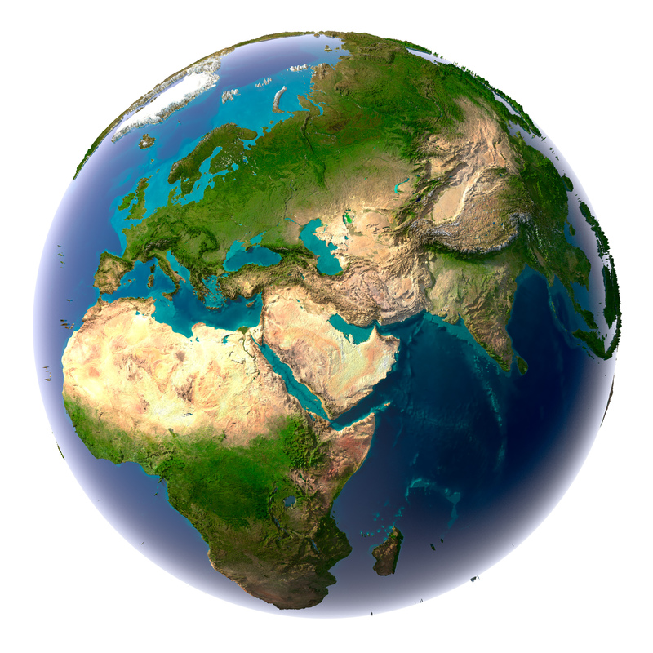
Внутреннее строение Земли
Составила:
Мешкова Ясемен Шахмурадовна,
учитель географии МКОУ Краснореченской ООШ
Грибановский район Воронежская область

Slide 2
План урока: 1. Что у Земли внутри? 2. Горные породы и минералы. 3. Движение земной коры.

Slide 3
Основные понятия урока: - Литосфера - Земная кора - Ядро - Мантия - Рельеф - Горные породы - Минералы - Полезные ископаемые - Литосферные плиты

Slide 4
Великие ученые, объяснившие происхождение Земли: - Жорж Бюффон - Иммануил Кант - Пьер Лаплас - Джеймс Джинс - Отто Шмидт

Slide 7
Горные породы
магматические
метаморфические
осадочные
базальт
гранит
пемза
мрамор
гнейсы
сланцы
туф
песчаник известняк

Slide 8
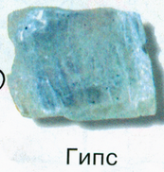
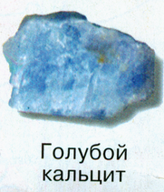
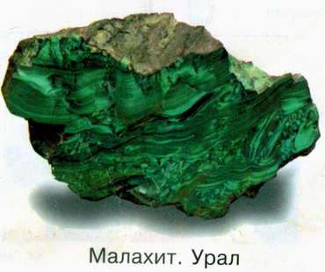
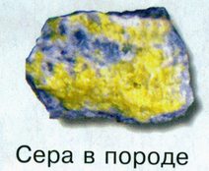
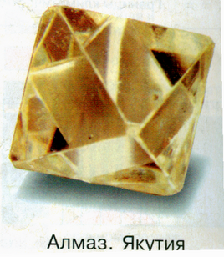
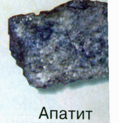
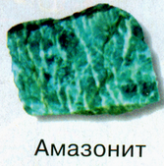
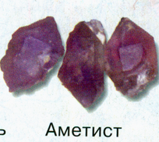
Горные породы и минералы (полезные ископаемые)

Slide 9
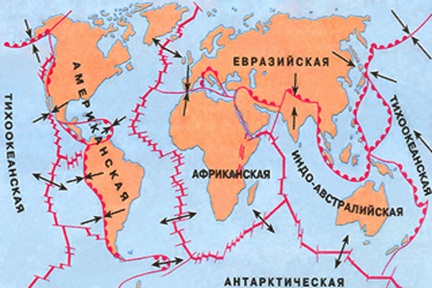
Движение литосферных плит
Литосфера разделена на плиты. Они перемещаются по разжиженному слою мантии в горизонтальном направлении. в срединно-океанических хребтах они раздвигаются, а там , где сталкиваются, образуются горы.

Slide 10
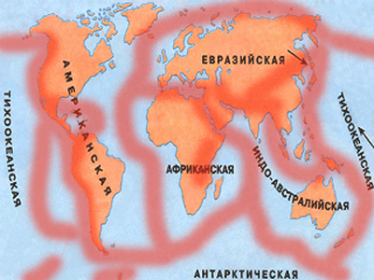
Карта основных зон землетрясений и вулканизма
Границы литосферных плит – активные участки литосферы. Здесь часто происходят землетрясения и вулканы.

Slide 11
Подумай и ответь:
1. Почему одни участки суши медленно опускаются, а другие – поднимаются?
2. Для чего нужно знать состав земной коры?
3. Какие ты знаешь горные породы?
4. Что называют полезными ископаемыми?
5. Каково строение Земли?

Slide 12
Вставьте пропущенные слова:
Внутреннее строение Земли достаточно сложное. В ее центре расположено …, а затем следует … и … … . Температура ядра достигает … градусов. Внутреннее ядро - …, а внешнее - … .Мантия имеет температуру до … градусов. Земная кора – это … оболочка Земли. Все неровности земной поверхности называют … .

Slide 13
